Slide 1

ОЛІМПІЙСЬКІ ЧЕМПІОНИ УКРАЇНИ

Slide 2
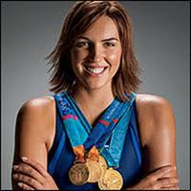
ЯНА КЛОЧКОВА
Свої золоті медалі Яна виграла на Літніх Олімпійських іграх 2000(Сідней) та 2004 (Афіни) років у комплексному плаванні на дистанціях 200 та 400 метрів; срібну медаль вона отримала на іграх 2000(Сідней) року у плаванні вільним стилем на дистанції 800 метрів.

Slide 3
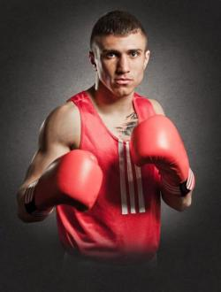
ВАСИЛЬ ЛОМАЧЕНКО
УКРАЇНСЬКИЙ БОКСЕР-ЛЮБИТЕЛЬ У ВАГОВІЙ КАТЕГОРІЇ ДО 60 КГ. ЧЕМПІОН ЛІТНІХ ІГОР У ПЕКІНІ(2008р.) ТА ЧЕМПІОН ЛІТНІХ ІГОР У ЛОНДОНІ(2012 Р.)

Slide 4
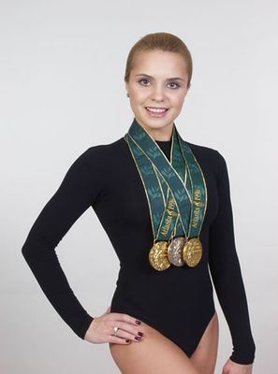
ЛІЛІЯ ПОДКОПАЄВА
УКРАЇНСЬКА СПОРТСМЕНКА. ОЛІМПІЙСЬКА ЧЕПМІОНКА ЗІ СПОРТИВНОЇ ГІМНАСТИКИ. НА ЛІТНІХ ОЛІМПІЙСЬКИХ ІГРАХ У АТЛАНТІ(1996р.) ВИБОРОЛА ДВІ ЗОЛОТІ МЕДАЛІ ТА ОДНУ СРІБНУ МЕДАЛЬ.

Slide 5
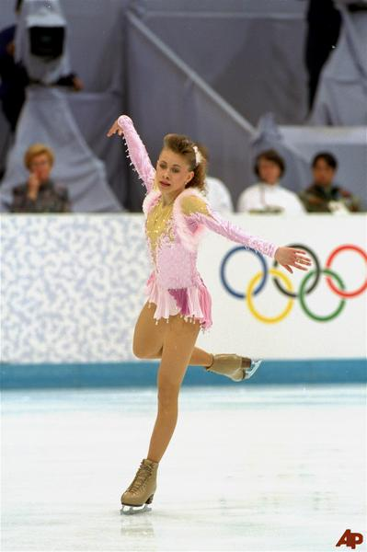
БАЮЛ ОКСАНА
УКРАЇНСЬКА СПОРТСМЕНКА. НА ОЛІМПІЙСЬКИХ ІГРАХ У ЛІЛЛЕГАММЕРІ (НОРВЕГІЯ) З ФІГУРНОГО КАТАННЯ ПОСІЛА 1 МІСЦЕ І ОТРИМАЛА ЗОЛОТУ МЕДАЛЬ.

Slide 6
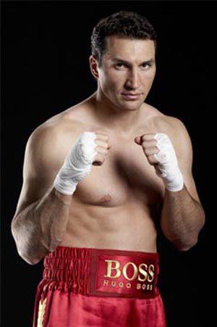
ВОЛОДИМИР КЛИЧКО
УКРАЇНСЬКИЙ ПРОФЕСІЙНИЙ БОКСЕР. ОЛІМПІЙСЬКИЙ ЧЕМПІОН З БОКСУ У НАДВАЖКІЙ ВАГОВІЙ КАТЕГОРІЇ. В АТЛАНТІ(1996 Р.) НА ОЛІМПІЙСЬКИХ ІГРАХ У НАВДВАЖКІЙ КАТЕГОРІЙ ВИБОРОВ ЗОЛОТО.

Slide 7
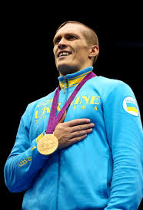
УСИК ОЛЕКСАНДР
УКРАЇНСЬКИЙ БОКСЕР-ЛЮБИТЕЛЬ. ОЛІМПІЙСЬКУ ЗОЛОТУ МЕДАЛЬ ЗАВОЮВАВ 11 СЕРПНЯ 2012 РОКУ В ЛОНДОНІ, ПІСЛЯ ФІНАЛЬНОГО ПОЄДИНКУ СТАНЦЮВАВ НА РИНЗІ ПЕРЕМОЖНИЙ ГОПАК.

